Slide 1
中山ACM程式研討讀書會
初階組
主題四：字串處理與I/O技巧
講者 邱經達

Slide 2
本週總算要講一些新的東西了
在C裡面，字串處理就是在做陣列處理
所以無法駕馭陣列等同於字串處理GG
在開始講新東西前我想我們需要來做一些基礎知識回顧

Slide 3
陣列基礎知識
陣列名稱本身就是一個指標
  int a[10];
  a[0] ≡ *(a+0) ≡ *a
所以你在把陣列傳給一個函式的時候是把指向陣列開頭的位置丟給函式
  My_func(a); ← 我丟進去的東西是指標
  It is Call by Reference

Slide 4
字元陣列基礎知識
字元陣列的最後一個字元一定是’\0’
只要看到這個字元就代表字串的結尾，之後的任何值都沒有意義
  char str[6] = {“abcde”}; ←記得有一位要拿來放’\0’
  str[2] = ‘\0’
  printf(“%s\n”,str);
  上面這段code的輸出應該是：abc
如果你在處理字元陣列時忘記在結尾加上’\0’……
  標準輸出函式就會從str的位置開始一路輸出到在記憶體裡看到’\0’為止。

Slide 5
scanf()的一些特性
scanf()的參數中，”雙括號”刮起來的東西叫做format string
也就是說，你的輸入要完全配合雙括號內的format string格式scanf()才能正確讀到東西
舉個常見的錯誤範例給大家看

Slide 6
scanf() format string
請把本頁中的底線都當成空白
這樣比較清楚
如果輸入是兩個整數以空白隔開
  例：123_456
你的scanf()可能會寫成這樣
  scanf(“%d_%d”,&a,&b)
但題目是說以空白隔開，沒說以幾個空白隔開
所以如果輸入是123______456，上面的scanf()就會凸槌
因為”format string”明確地指出兩個整數之間只有一個空白
沒錯它就是這麼嚴格，所以使用時千萬要小心

Slide 7

scanf() format string
請把本頁中的底線都當成空白
這樣比較清楚
如果題目的輸入只有數字
  123_456
  ___21________89
你的scanf()只要寫成這樣就好
  scanf(“%d%d”,&a,&b)
  代表你只要幫我抓兩個數字進來就好
至於中間的空白? 管它的，反正我又沒要讀它

Slide 8

scanf() format string
請把本頁中的底線都當成空白
這樣比較清楚
不過通常大部分的題目不會這樣搞你
會搞死你的是另外一種東西：換行字元\n
題目：我要輸入一個棋盤，第一行是棋盤行與列的數目，接下來就是棋盤本身
例：

Slide 9
scanf() format string
問題來了，這裡面到底有幾個東西要讀?
4_4(\n)
*... (\n)
.... (\n)
.*.. (\n)
.... (\n)
你可以使用scanf(“%s”)
把棋盤的部分一列列的讀進來
“%s”會自動把(\n)當作字串間的分隔符號
也就是它會把(\n)讀進來之後丟棄
所以你不用特地去處理最後的(\n)
真正的問題出在這裡

Slide 10
scanf() format string
問題來了，這裡面到底有幾個東西要讀?
4_4(\n)
*... (\n)
.... (\n)
.*.. (\n)
.... (\n)
scanf(“%d_%d%*c”,&r,&c);
如果題目沒有說明或範例輸入沒有明顯的例子說空白的數量不固定，你都可以假設它只有一個
如果空白數量不固定會很複雜，我們今天不談
重點是：這是啥挖哥
在%後面加一個星號(*)代表這個資料我要讀進來
但是讀進來之後請把它忽略掉
所以它的意思就是：請幫我讀換行字元進來
然後忽略它

Slide 11
scanf() format string
問題來了，這裡面到底有幾個東西要讀?
4_4(\n)
*... (\n)
.... (\n)
.*.. (\n)
.... (\n)
scanf(“%d_%d%*c”,&r,&c);
接著後面就容易了
每一列都直接用scanf(“%s”);讀即可
%s會判斷字串什麼時候遇到空白跟換行字元
然後把自動的把空白跟換行字元讀進來後忽略掉

Slide 12
接下來是超級好用的工具
實用指數： ★★★★☆
sprintf()
sscanf()

Slide 13

輸出到字串sprintf()
printf()是標準輸出函式，標準輸出就是輸出到螢幕
sprintf()也是做輸出，但不是輸出到螢幕而是到字元陣列
  這能幹嘛?
最常用的地方是將數值轉成字串：
執行完之後str[]的內容就會是字串版的數字n
你可以將一連串不是字元字串的東西透過sprintf()變成字串
你如果想把浮點數轉成字串，這個函式可以幫你瞬間完成

Slide 14

從字串輸入sscanf()
scanf()是標準輸入，也就是從鍵盤輸入
sscanf()不從鍵盤而是從已經存在的字元陣列作輸入
  這又能幹嘛?
最常用的地方是將字串轉成數字：
有時候你要運算的數字來源非常不得已會是字串的形式
見下頁的例子

Slide 15
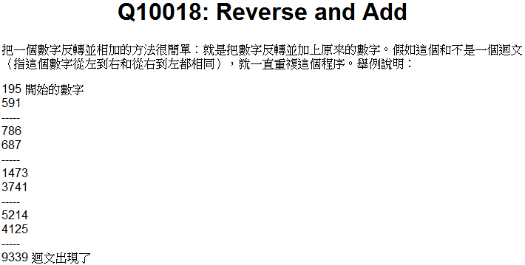
從字串輸入sscanf()

Slide 16
從字串輸入sscanf()
通常要把數字反轉最直觀的做法就是先轉成字串後再把字串反轉
反轉後再轉回數字把兩個值加起來
所以整個過程就會是 ：數字轉字串→字串反轉→字串轉數字→相加
如果你不知道有sscanf()跟sprintf()，上面紅色的步驟就夠你玩的了
如果你知道這兩個函式，紅色步驟就是一行秒殺
這題你要解決的問題就是要怎麼把字串反轉了

Slide 17
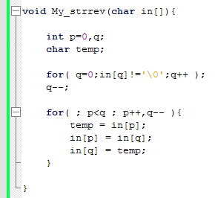
字串反轉很難嗎?
其實也還好，相信這個範例你們應該都看得懂
這一段是為了讓q指向最後一個有效字元
就是字元陣列中’\0’的前一個字
所以p會在最前面，q會在最後面
我交換p,q位置的字元後
讓p往後一位、讓q往前一位
然後再交換p,q位置的字元
直到p跑到q後面為止

Slide 18
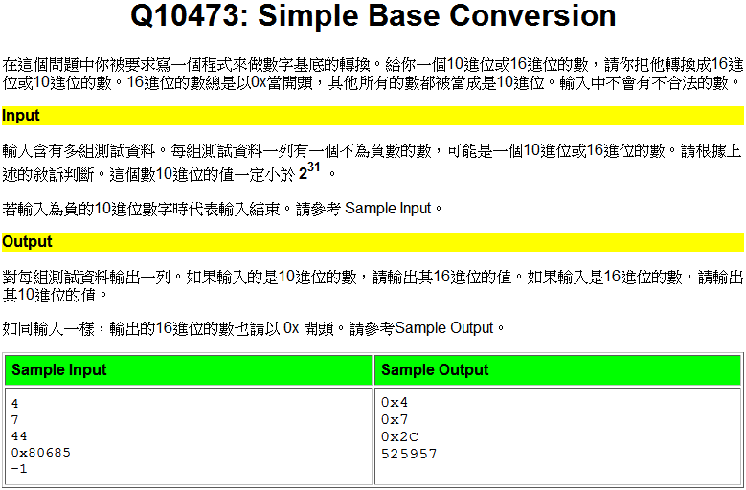
再舉一個例子

Slide 19

10473 - Simple Base Conversion
如果你不知道sscanf()跟sprintf()，相信你已經知道這題有多麻煩
scanf()跟printf()有提供16進位的輸入輸出format：%x、%X
但是這題你要先知道輸入是10進位還是16進位才能決定要怎麼輸入
  選項一：輸入是10進位就用scanf(“%d”,&n)來讀
  選項二：輸入是16進位就用scanf(“0x%X”,&n)來讀
問題來了，還沒讀進來之前我哪知道輸入是10進位還是16進位????
既然我不知道輸入是哪一種進位，我就無法決定用上面哪一個來讀
無法決定用哪一個就讀不進來，讀不進來就無法判斷是哪種進位
然後就無限迴圈嘶嘶嘶嘶嘶爆炸了

Slide 20
10473 - Simple Base Conversion
問題的癥結點就在於，必須先以字串的形式把輸入讀進來判斷是10進位還是16進位
但是因為你已經讀進來了，就沒辦法把已經存在字元陣列裡的東西再用scanf(“%d”,&n)或scanf(“0x%X”,&n)重讀一次
這是你今天來上課以前應該要有的邏輯
現在我們有sscanf()了，你應該知道要怎麼做

Slide 21
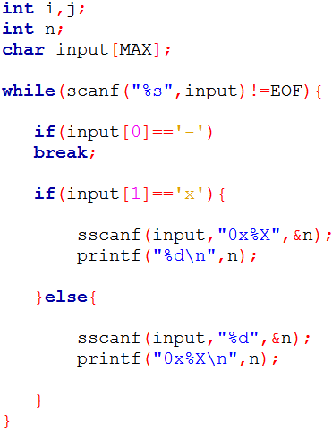
10473 - Simple Base Conversion
先以字串的形式把輸入存到陣列中
如果是負的就代表輸入結束
如果第[1]個位置的陣列值是’x’
代表這個輸入是個16進位的數
所以你就可以設計一個針對讀取
有0x開頭輸入的format string
不然它就是10進位
該用讀10進位的format string來讀輸入

Slide 22
最後是超級霹靂無敵好用的工具
實用指數：★★★★★★★★★★★★★★★★★★
freopen(); 輸入輸出重新定向
它可以把標準輸入跟標準輸出變成檔案輸入跟檔案輸出
而且原來的code一個字都不用改

Slide 23
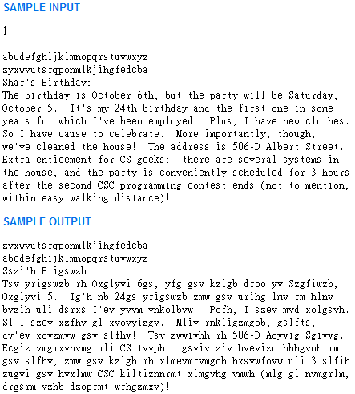
以下面這題的範例輸入輸出來說
你應該不會想用手去打
而且就算你有耐心一行一行去打，輸入與輸出都會混在一起讓你很難debug輸出格式的部份
  輸出之間要空一行之類的細節會看不太出來

Slide 24
如果可以用讀檔的方式輸入
當然我知道你一定不想寫開檔的code，你de完bug要上傳前還要把讀檔的部分砍掉再改成標準輸入很麻煩
這時就輪到freopen()出場了!
它可以直接把scanf()的功能轉換成檔案輸入!!
而且你完全不用改原來程式碼內的一字一句!!!!

Slide 25
如果可以用讀檔的方式輸入
你要做的事只有在main func的最前面加上這一行
freopen("input_file.txt","r",stdin);
input_file.txt是你的輸入來源檔
第二個參數”r”表示現在要讀檔
第三個參數stdin是一個系統內建好的常數(直接打就對了)，代表請把input_file.txt裡面的東西當成標準輸入
然後你就會發現程式中所有的scanf()都變成直接從檔案input_file.txt抓輸入了

Slide 26
除了能讀檔、它也能存檔
你要做的事只有在main func的最前面加上這一行
freopen(“output_file.txt",“w",stdout);
output_file.txt是你的輸出要存檔的位置
第二個參數”w”表示現在要存(寫)檔
第三個參數stdout是一個系統內建好的常數(直接打就對了)，代表請把標準輸出應該印在螢幕上的東西全部寫到output_file.txt裡面
然後你就會發現程式中所有的printf()的輸出都變成存檔到output_file.txt了

Slide 27
所有的標準輸入輸出都適用
所以不管是scanf()、printf()、puts()、cin、cout、gets()、getchar()、getline()，在用了freopen()之後全部都會有一樣的效果
而且你原來的code都沒有去動到過
所以你debug完之後只要把最前面那行freopen()給註解掉，就可以原封不動地把程式上傳了

Slide 28
DEMO TIME
沒來上課的哭哭喔
865 - Substitution Cypher

Slide 29
常用字串處理函式
C的標準函式庫已經定義好了一些常用、實用的字串處理函式
程式解題競賽分秒必爭，當你還在用迴圈找‘\0’在哪裡的時候，坐你隔壁的早就call標準函式把事情做完了。
我不講了你們自己慢慢看~~~

Slide 30
參數的共同的默契與習慣
如果計算後的結果是利用call by reference回傳，這個回傳值會放在第一個參數的位置。
  函式的輸出習慣放參數第一位
若參數前面有const修飾字，代表他是此函式的輸入。
  你不用擔心此函式在執行過程中會修改參數的內容。
  也就是你可以放心的把參數交給它而不用先備份。

Slide 31
#include<string.h>
int strcmp ( const char *str1, const char *str2 );
  比較str1與str2的內容
  回傳值-1代表str1的字典排序小於str2 (並非長度!!!)
  回傳值0表示此兩個字串完全相同
  回傳值1代表str1的字典排序大於str2
  E.g. “ABBCDEF” < “ABC”，因為字典排序中“ABBCDEF” 會排在”ABC”之前
size_t strlen ( const char *str ); // size_t 表unsigned integral type
  計算str內的字串長度(不含‘\0’)
  回傳值為str之長度(unsigned int)

Slide 32
#include<string.h>
char *strcpy ( char *destination, const char *source );
  把source內的內容複製到destination內。
  函式本身回傳值為一指向destination位置的指標。(通常不太用)
  請確定destination的大小足夠放的下source全部的字元(含’\0’)!!
char *strcat ( char *destination, const char *source );
  把source內的內容接到destination後面。
  函式本身回傳值為一指向destination位置的指標。(通常不太用)
  請確定destination的大小足夠放的下接上source後的全部的字元!!

Slide 33
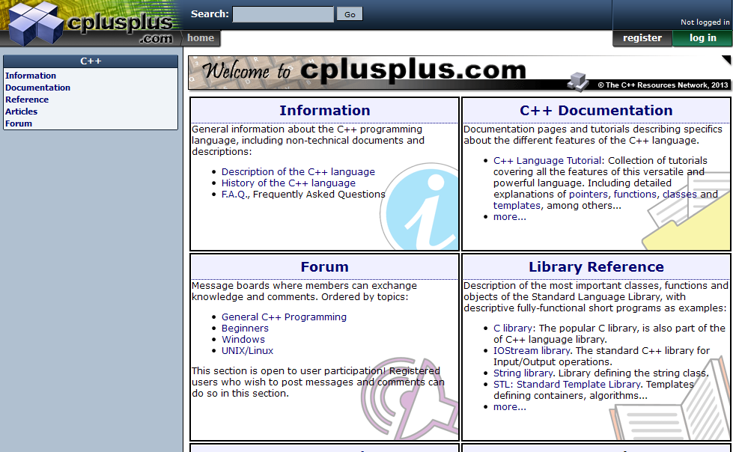
本週所有的函式皆可在http://www.cplusplus.com/找到精采絕倫的實作範例。

Slide 34

本週精選字元字串練習題
865 - Substitution Cypher
  寫起來稍微有點小麻煩，建議回家再寫
  ★ 10018 - Reverse and Add
  試著用今天教的工具來解決它!!
10222 - Decode the Mad man
11734 - Big Number of Teams will Solve This
12250 - Language Detection
★ 12602 - Nice Licence Plates

